Slide 1


স্বাগতম
সবাইকে

Slide 2


শিক্ষক পরিচিতি
সঞ্জয় বিশ্বাস
সহকারি শিক্ষক
হারতা সরকারি প্রাথমিক বিদ্যালয়
উজিরপুর, বরিশাল।

Slide 3

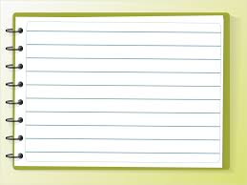
পাঠ পরিচিতি
সপ্তম অধ্যায়
বাংলাদেশি মুদ্রা ও নোট
সময়ঃ ৫০ মিনিট

Slide 4



শিখনফল
এই পাঠ শেষে শিক্ষার্থীরা-
১। ১৫.১.১. ১০০ টাকা পর্যন্ত প্রচলিত নোট চিনে বলতে পারবে।
২। ১৫.১.২. মুদ্রা ও নোট বিনিময় করতে পারবে।

Slide 5
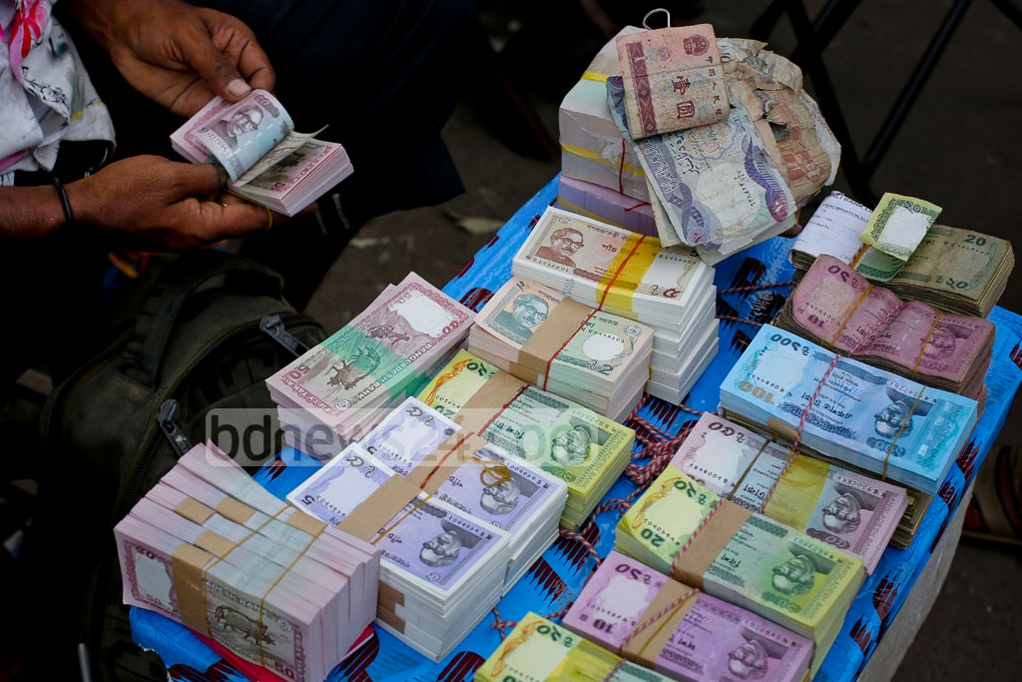
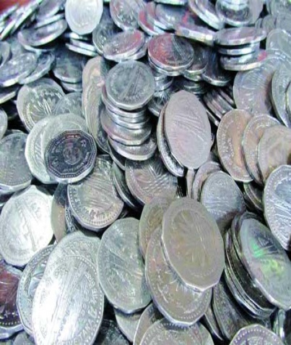
ছবিতে তোমরা কি দেখতে পাচ্ছ ?
বাংলাদেশি মুদ্রা ও নোট

Slide 6


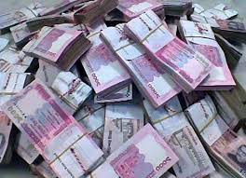

পাঠ শিরোনাম
বাংলাদেশি মুদ্রা ও নোট

Slide 7
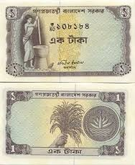
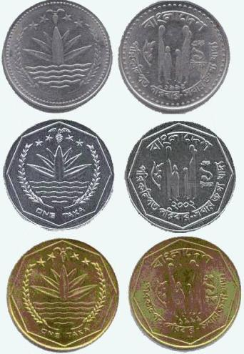
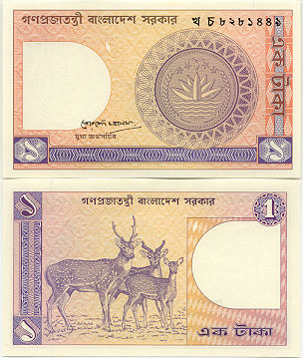
১ টাকার মুদ্রা
১ টাকার নোট

Slide 8

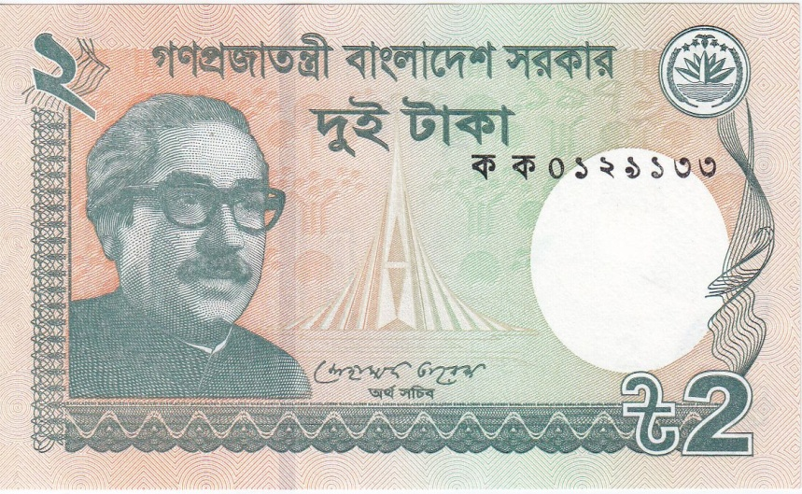
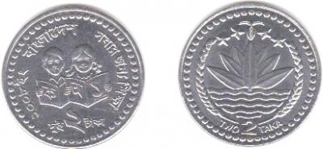
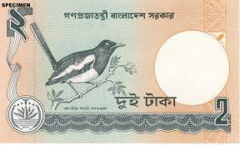
২ টাকার মুদ্রা
২ টাকার নোট

Slide 9
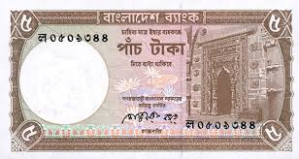
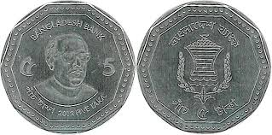
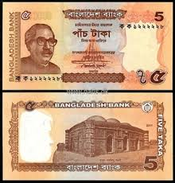
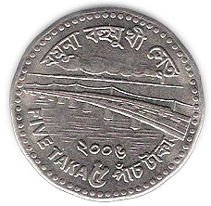
৫ টাকার মুদ্রা
৫ টাকার নোট

Slide 10
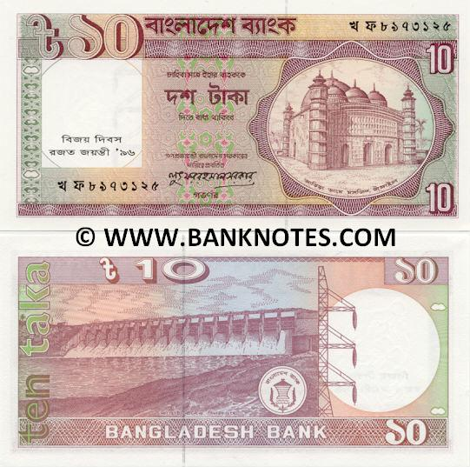
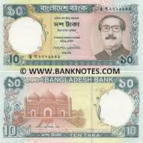
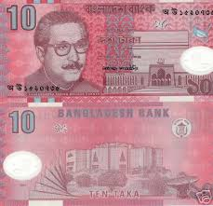
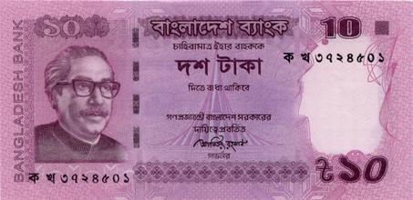
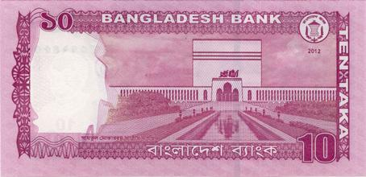
১০ টাকার নোট

Slide 11
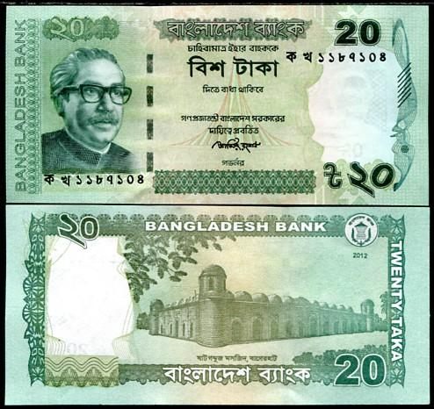

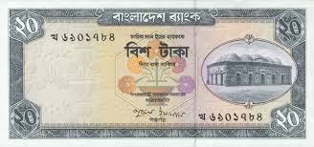
২০ টাকার নোট

Slide 12
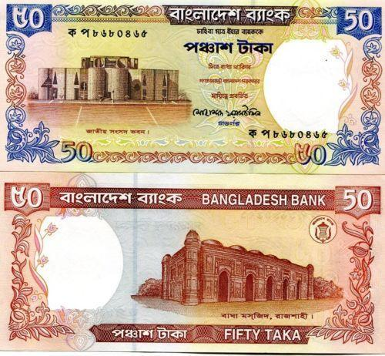
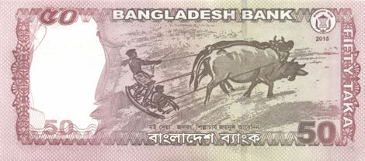
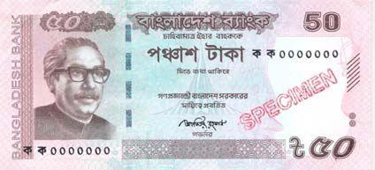
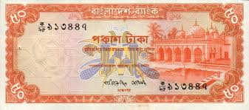
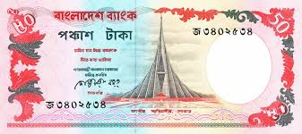

৫০ টাকার নোট

Slide 13
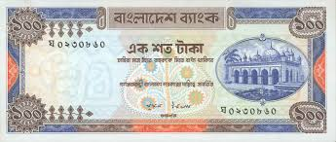
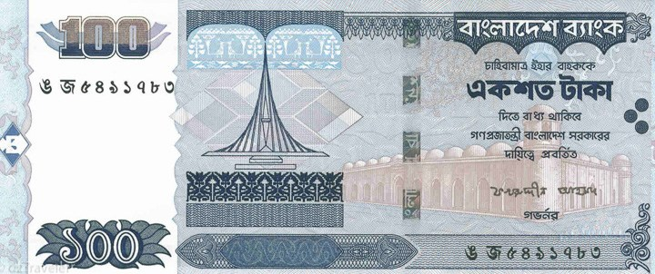
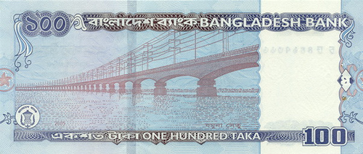
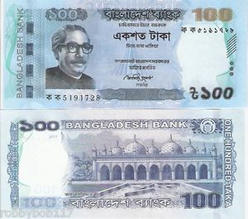

১০০ টাকার নোট

Slide 14
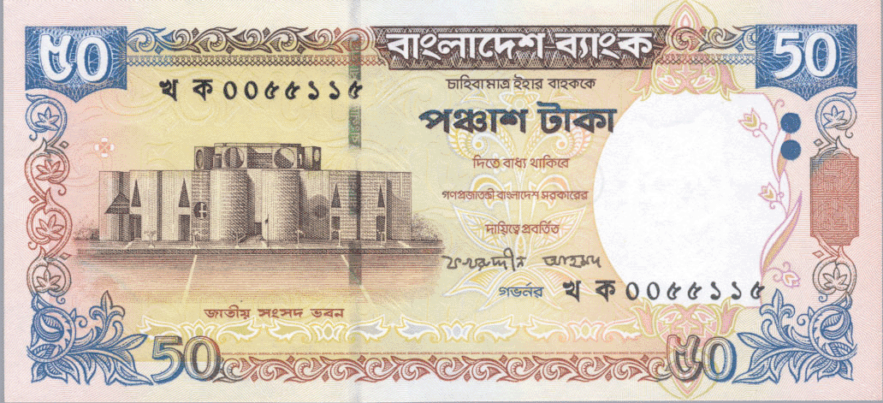

টাকার বিনিময় ও ব্যবহার
১০=৫+৫
২০=১০+১০
৫০=২০+২০+১০
১০০=৫০+৫০
১০ টাকার ১ টি নোট = ৫ টাকার ২টি মুদ্রা বা নোট
২০ টাকার ১ টি নোট = ১০ টাকার ২টি নোট
১০০ টাকার ১ টি নোট = ৫০ টাকার ২টি নোট
৫০ টাকার ১ টি নোট = ২০ টাকার ২টি নোট ও ১০ টাকার ১টি নোট।

Slide 15
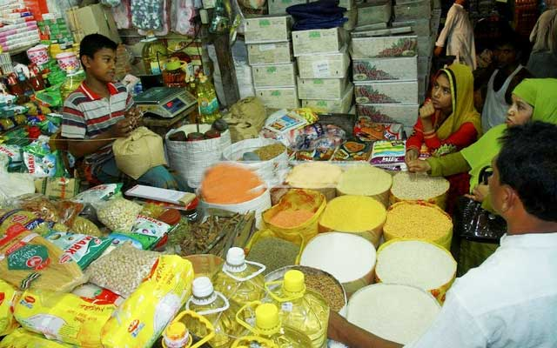
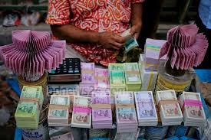

দলীয় কাজ
সোনালী দলঃ ৮৫ টাকার জিনিস কিনলে কয়টি ৫০ টাকার নোট, কয়টি ১০
টাকার নোট ও কয়টি ৫ টাকার নোট দেওয়া লাগবে ?
রূপালী দলঃ ২০ টাকার ৩টি নোট, ১০ টাকার ২টি নোট ও ৫ টাকার
১টি নোটে কত টাকা হয় ?

Slide 16

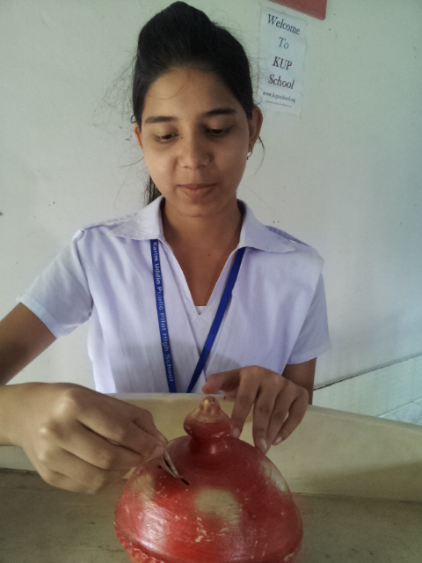

জোড়ায় কাজ
ঈদের দিন মালিহা নিচের নোটগুলো উপহাহার পেল। সে মোট কত টাকা উপহার পায় ?
২০ + ২০ + ২০ + ১০ + ৫ + ২
= ৭৭টাকা

Slide 17
মৌখিক মূল্যায়ণ
কোনটি কত টাকার নোট বল।
৫০ টাকার নোট
১০০ টাকার নোট
১০ টাকার নোট
২০ টাকার নোট

Slide 18

লিখিত মূল্যায়ণ
নিজ নিজ খাতায় লিখঃ
১। ২টি ১০ টাকার নোটে কত টাকা হয় লিখ।
২। ৫ টি ৫ টাকার নোটে কত টাকা হয় লিখ ।
৩। ৫০ টাকার কয়টি নোটে ১০০ টাকা হয় লিখ।

Slide 19
বাড়ির কাজ
১। ইভা ৩২ টাকায় এক হালি ডিম, ৩০ টাকায়
এক প্যাকেট চানাচুর এবং ৬ টাকায় বিস্কুট কিনল ।
সে বাজারে কত টাকা খরচ করল ?

Slide 20
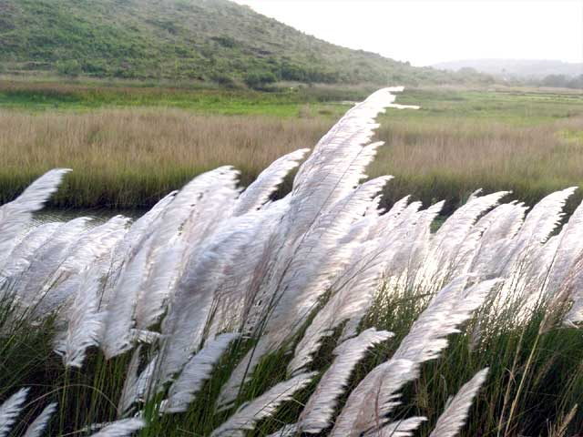
ধন্যবাদ
সবাইকে

